Slide 1
XÂY DỰNG FRAMEWORK ĐÁNH GIÁ MỘT SỐ THUẬT TOÁN KHUYẾN NGHỊ VIỆC LÀM
Giảng viên hướng dẫn:
TS. Huỳnh Ngọc Tín
Sinh viên thực hiện:
Trần Minh Luận – 12520248
Nguyễn Thanh Anh Tuyên - 12520492
Notes:
Framework là gì?
Khuyến nghị việc làm là gì?

Slide 2
NỘI DUNG
1
Lý do lựa chọn đề tài
2
Mục tiêu & Phạm vi
3
Kết quả đạt được
4
Hướng phát triển
5
Demo

Slide 3

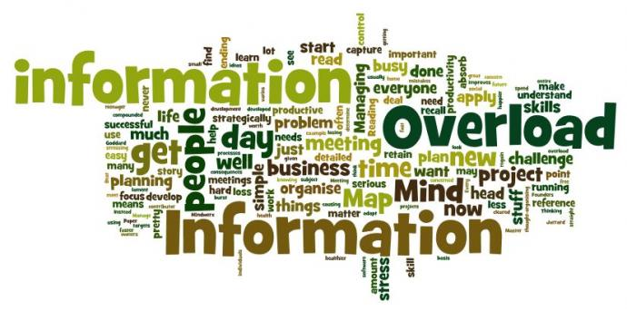

LÝ DO CHỌN ĐỀ TÀI
Vì sao phải khuyến nghị việc làm?
Xây dựng framework đánh giá các thuật toán khuyến nghị việc làm.
Notes:
Tránh việc quá tải dữ liệu
Mang việc đến đúng người
Có rất nhiều nghiên cứu ở trong và ngoài nước. Nhưng vẫn chưa được áp dụng vào thực tế. Và có rất nhiều website đăng tuyên có khuyến nghị việc làm. Nhưng hiệu quả vẫn chưa cao.

Slide 4
MỤC TIÊU & PHẠM VI
Mục tiêu: Xây dựng một framework hỗ trợ đánh giá một số thuật toán khuyến nghị việc làm.
Phạm vi: Bài toán việc tìm người.

Slide 5
CÁC KẾT QUẢ ĐẠT ĐƯỢC
KIẾN THỨC
SẢN PHẨM
KHOA HỌC
Kiến thức cơ bản về một số phương pháp khuyến nghị việc làm.
Kỹ năng làm việc nhóm
- Dataset việc làm
- Công cụ hỗ trợ xây dựng dataset
- Framework đánh giá một số thuật toán khuyến nghị việc làm
- Tham gia đề tài sinh viên nghiên cứu khoa học
- Bài báo tham gia hội nghị khoa học trẻ UIT
- Một bài báo về khuyến nghị việc làm(chưa xuất bản)

Slide 6
DATASET VÀ CÔNG CỤ XÂY DỰNG
- Mục đích và cách thức xây dựng.
- Công cụ: JobCrawler, Website gán nhãn dữ liệu
- Kích thước dataset

Slide 7




FRAMEWORK ĐÁNH GIÁ CÁC THUẬT TOÁN
KHUYẾN NGHỊ VIỆC LÀM
- Mục đích xây dựng
- Nền tảng và công nghệ
- Các thuật toán đã cài đặt

Slide 8
KIẾN TRÚC FRAMEWORK
System Interfaces
Libraries
RecAlgEvaluationSystem
Spring MVC
System core modules
Apache Mahout
Dataset Analyzation
Experimental conduction & evaluation
Apache Hadoop
System DB
SYSTEM DB
User DataSet

Slide 9
KẾT QUẢ THỰC NGHIỆM
Độ Đo Thuật Toán | Precision | NDCG | RMSE | MRR | MAP
CF - User based - Euclidean Distance | 0.081 | 0.148 | 0.687 | 0.593 | 0.589
Hybrid | 0.261 | 0.421 | 2.445 | 0.508 | 0.411
CB | 0.372 | 0.556 | 1.39 | 0.604 | 0.498

Slide 10
HƯỚNG PHÁT TRIỂN
- Cài đặt thêm một số thuật toán mới như các phương pháp lai, phân cụm,…
- Thu thập thêm dữ liệu cho dataset

Slide 11
DEMO

Slide 12
Cảm ơn quý thầy cô và các bạn đã lắng nghe!

